Slide 1
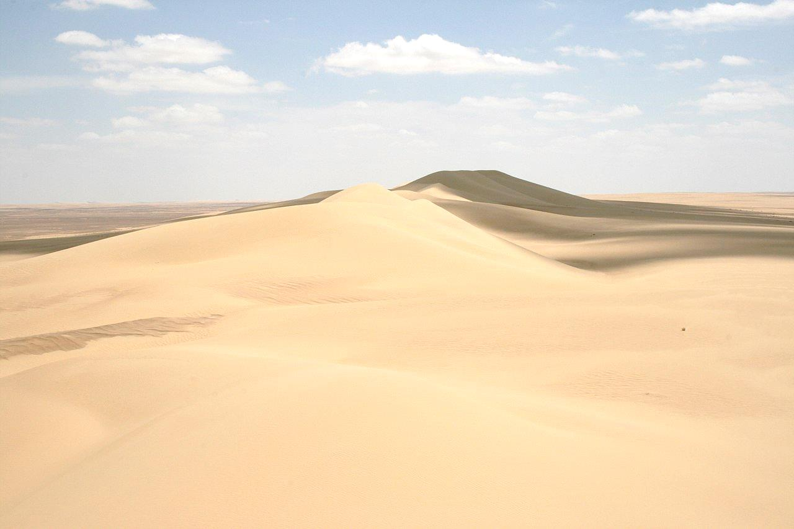
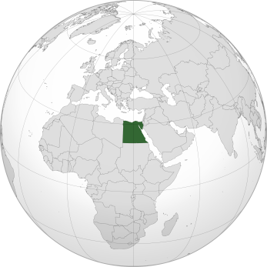
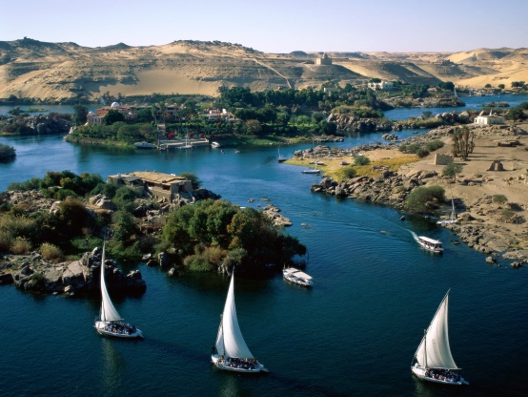
53-§. Misr Arab Respublikasi
Бисмиллаҳир Роҳманир Роҳийм

Slide 2
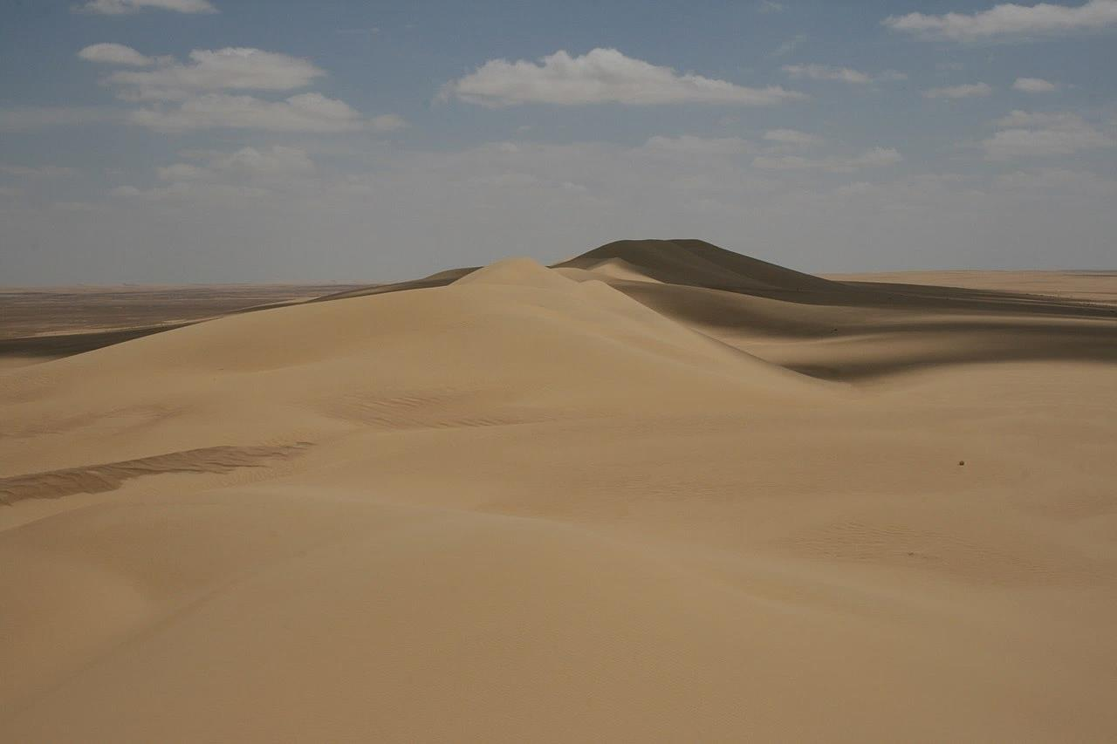
Maydoni – 1001,4 ming km².
Aholisi (2018-y) – 97 mln.
Poytaxti – Qohira

Slide 3
Suvaysh kanali, Sinoy yarimoroli, Nil daryosi, Asvon suv ombori, tropik va subtropik iqlim, aholi zichligi, sug‘orma dehqonchilik, tarixiy-madaniy meros.

Slide 4
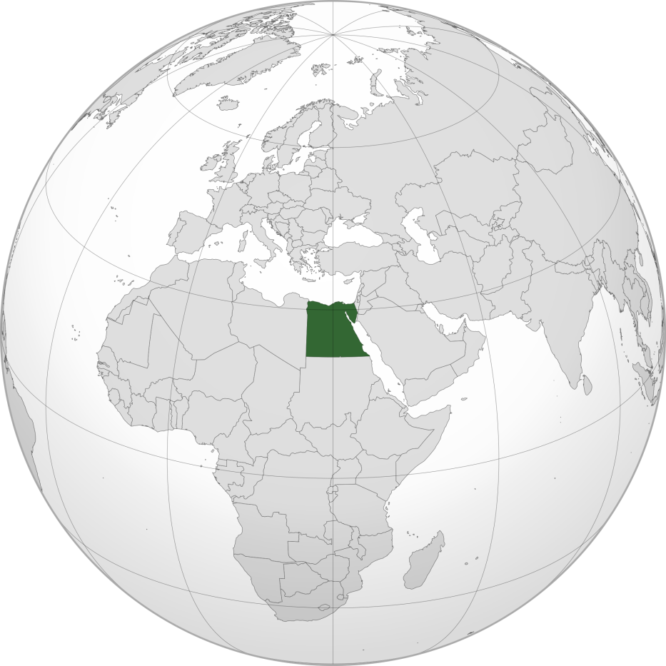
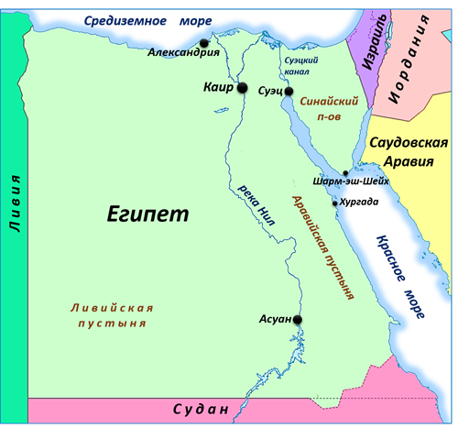
Misr Arab Respublikasi Afrikaning shimoli-sharqida hamda kichik qismi Osiyo qit’asidagi Sinoy yarimorolida joylashgan. Qirg‘oqlari shimolda O‘rta, sharqda Qizil dengiz suvlari bilan yuviladi.

Slide 5
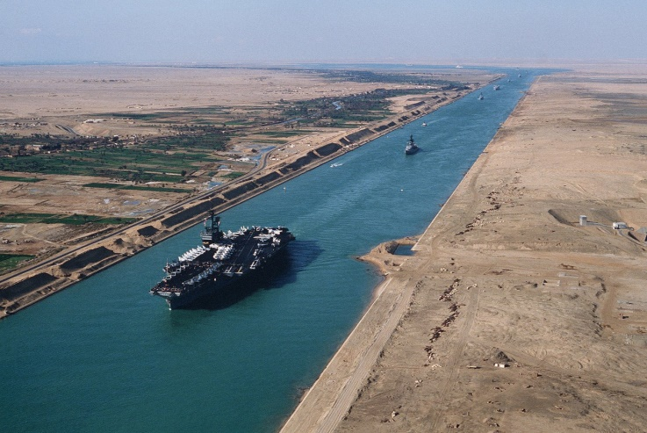
Suvaysh kanali bu ikki dengiz­ni tutashtiradi hamda ayni paytda, Afrika va Osiyoning chegarasi hisoblanadi. Suvaysh ka­nalining o‘tganligi, Osiyo va Afrika tutashgan hududda joylashganligi Misr iqtisodiy geografik o‘rnining qulayligini belgilaydi.
Qizil dengiz
Suvaysh kanali

Slide 6
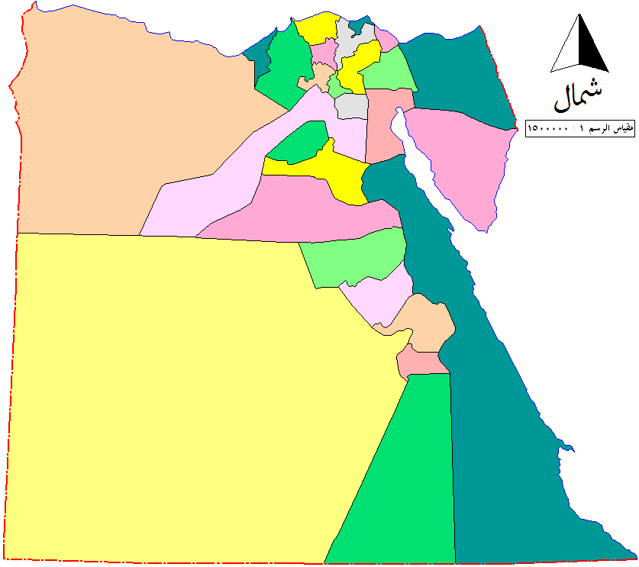
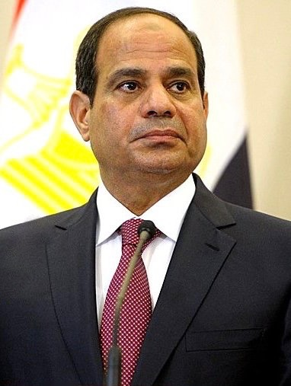
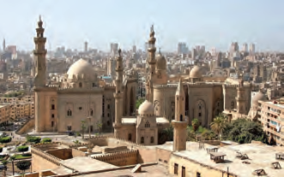
Boshqaruv shakli – prezidentlik respublikasi. Siyosiy-ma’muriy jihatdan 27 ta “muhafazat” ga bo‘linadi. Misr poytaxti – Qohira shahri Nil deltasida joylashgan (83-rasm).
Misr prezidenti Abdul- Fattoh al-Sisi

Slide 7
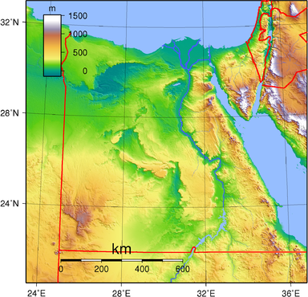
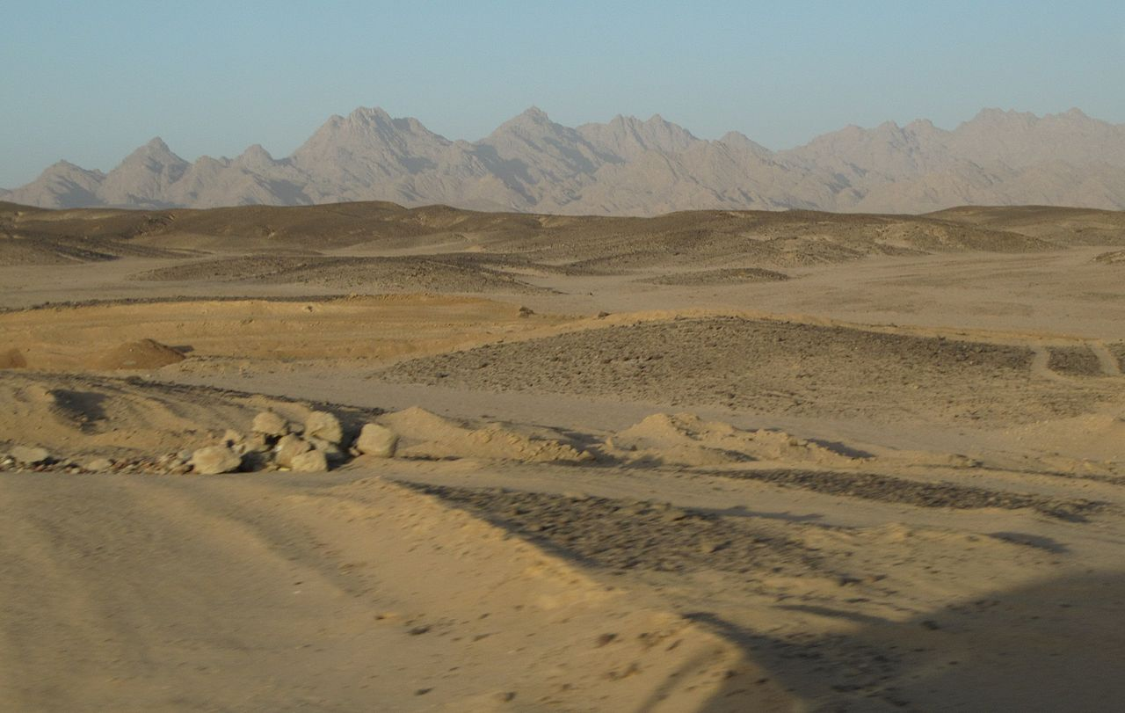
Tabiiy sharoiti va resurslari.
Misrning hududi, asosan, tekisliklar­dan iborat. Faqat Qizil dengizga yaqin qismi hamda Sinoy yarimorolida tog‘lar mavjud.
Sinay yarim oroli
Qizil dengiz

Slide 8
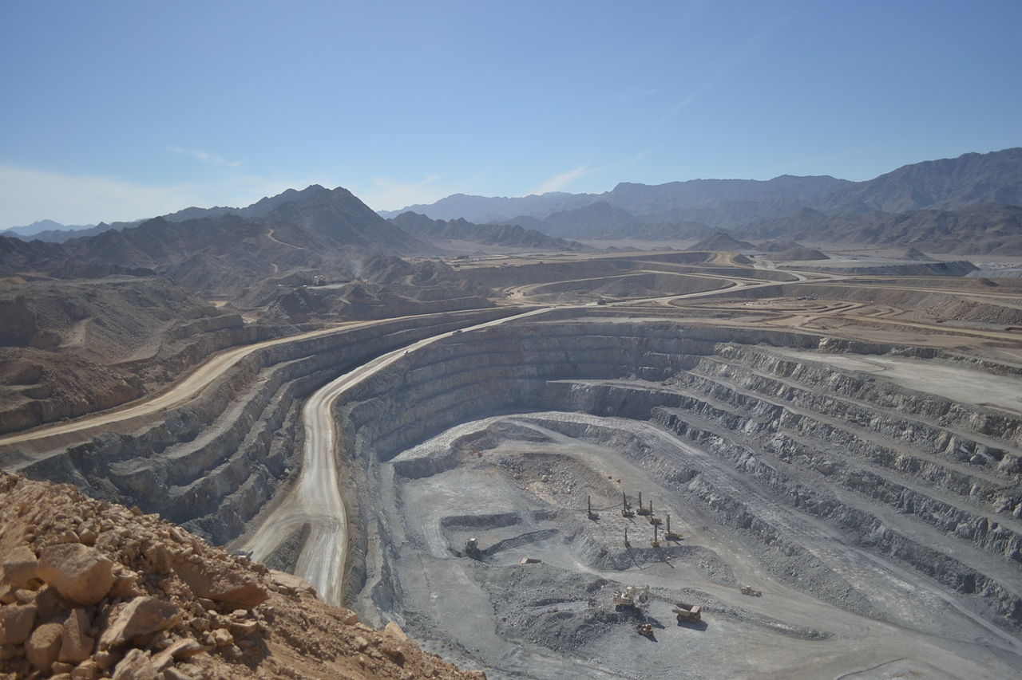
Foydali qazilmalardan Misrda, asosan, neft, tabiiy gaz, temir rudasi, fosforit konlari mavjud.

Slide 9
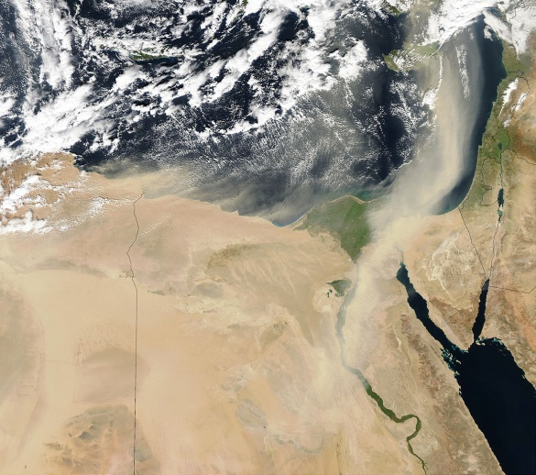
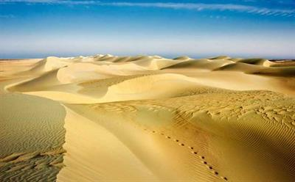
Misr hududining katta qismi tropik, O‘rta dengiz sohili esa subtropik iqlim mintaqasida joylashgan. Yozi juda issiq, qishi iliq. Yog‘in juda kam yog‘adi, yillik miqdori, odatda, 200 mm dan oshmay­di. Shuning uchun mamlakat hududi, asosan, tropik cho‘llar bilan band.
Subtropik
Tropik

Slide 10
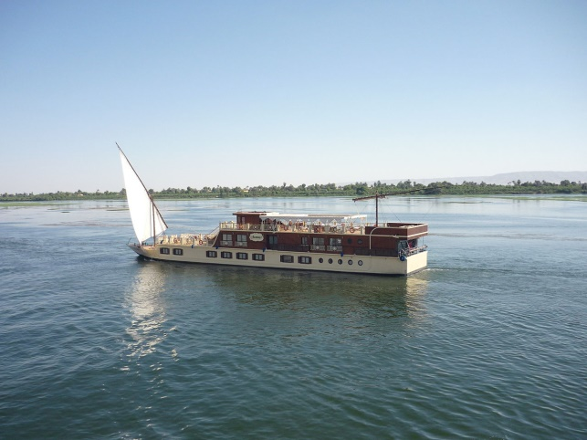
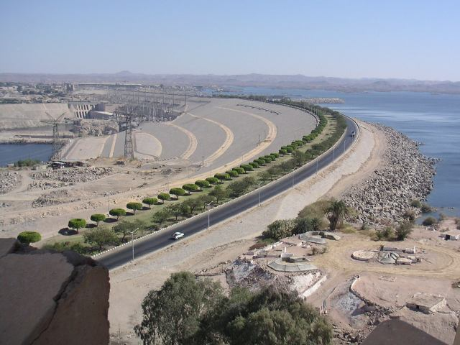
Issiq va quruq iqlim sharoitida Misr uchun suv resurslarining yetishmovchiligi xos. Mamlakatning yagona daryosi – uning hududini janubdan shimolga kesib o‘tib, O‘rta dengizga quyiladigan Nil – cho‘llar orasidan oqib o‘tadigan tranzit daryodir (84-rasm). Nil daryosida jahondagi eng yirik suv omborlaridan biri – Asvon suv ombori barpo etilgan.
Asvon suv ombori to‘g‘oni

Slide 11
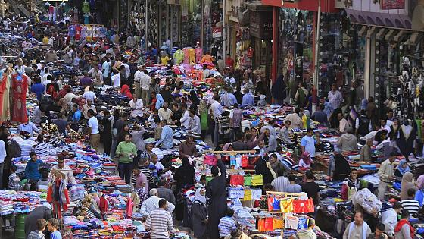
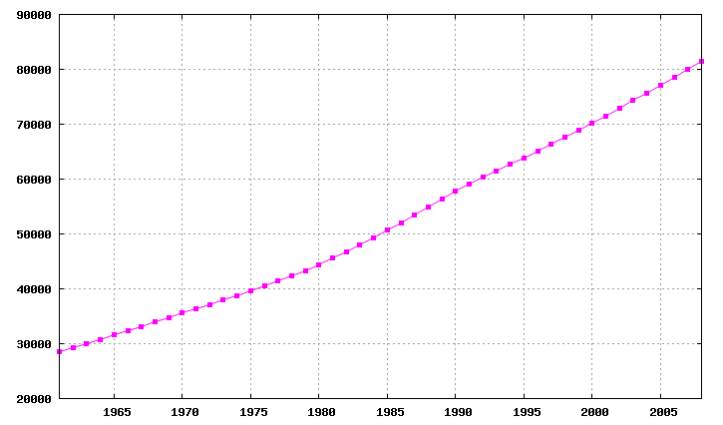
Aholisi.
Misr Afrika davlatlari orasida aholi soni bo‘yicha Nigeriya va Efiopiyadan keyingi uchinchi o‘rinda turadi. Aholining tabiiy o‘sishi nisbatan yuqori darajada saqlanib kelmoqda. Misr aholisi yiliga deyarli 2,5 % ga, ya’ni 2 milliondan ziyod kishiga ko‘payadi.

Slide 12
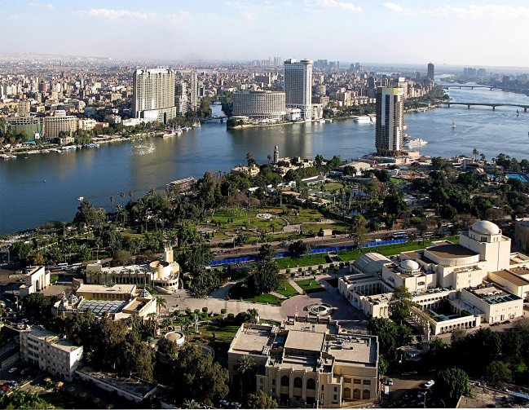
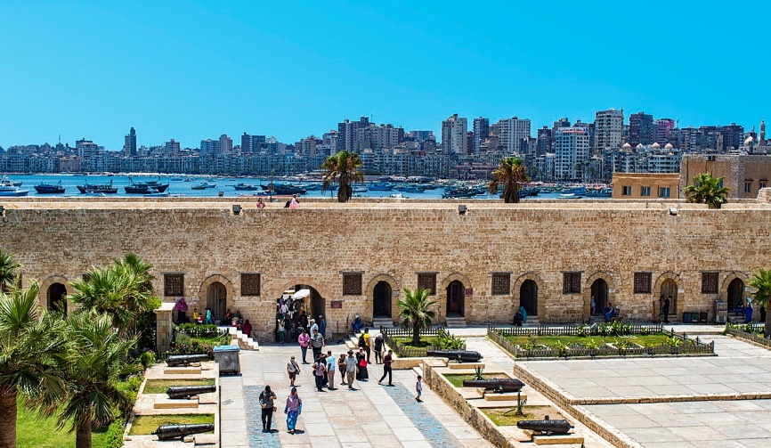
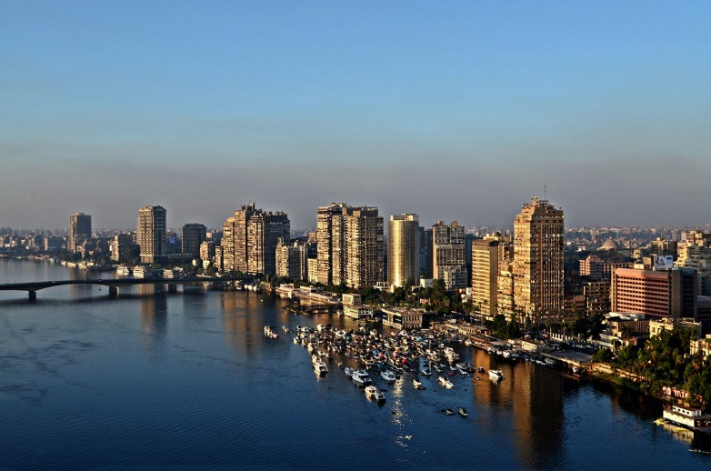
Misrda shahar aholisining ulushi 45 % atrofida va bu ko‘rsatkich Shi­moliy Afrikaning boshqa davlatlariga nisbatan pastroq darajada. Eng yirik shaharlari qatoriga Qohira, Iskandariya va Giza kiradi.
Qohira
Iskandariya
Giza

Slide 13
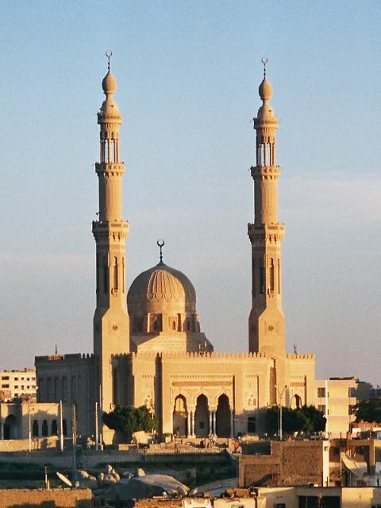
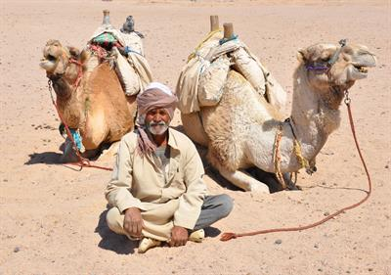
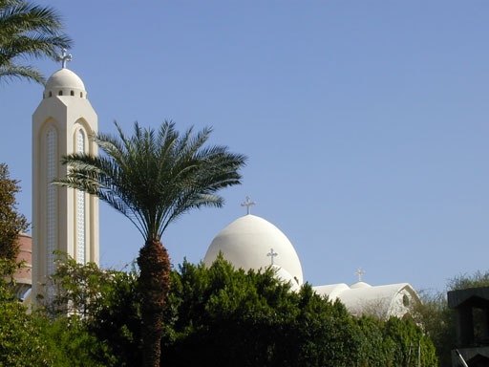
Misr bir millatli davlat hisoblanadi, chunki aholisining 99 % i arablardan iborat. Keng tarqalgan din – islom. Lekin misrliklarning 10 % ga yaqin qismi xristian diniga mansub.

Slide 14
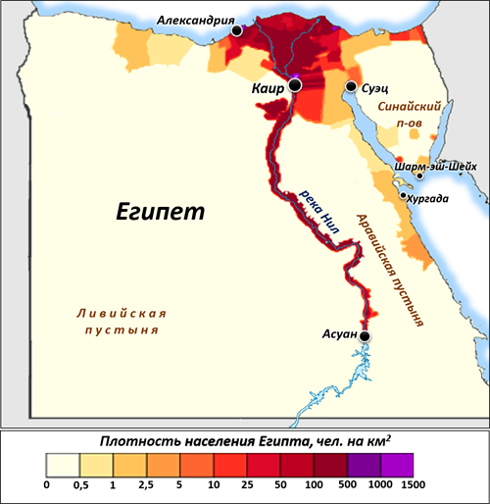
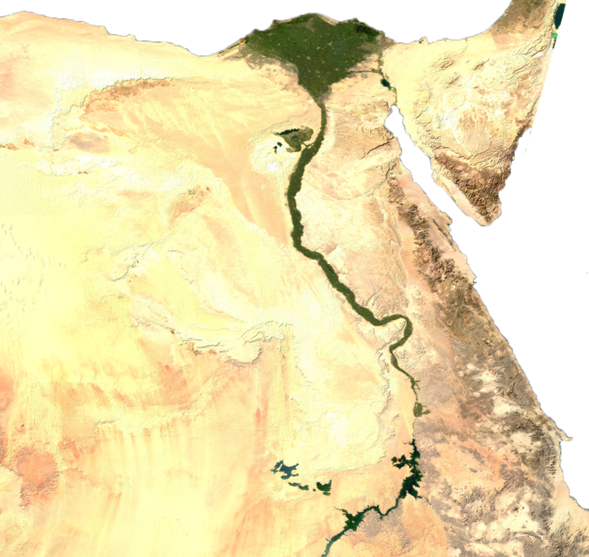
Misrda aholi juda notekis joylashgan. Misrliklarning 90 % idan ziyod qismi aholi zichligi bilan jahon miqyosida ajralib turadigan Nil vodiysi va deltasida yashaydi. Shuningdek, Suvaysh kanali bo‘yida, O‘rta va Qi­zil dengizlar sohillarida ham aholi zichligi birmuncha yuqori.

Slide 15
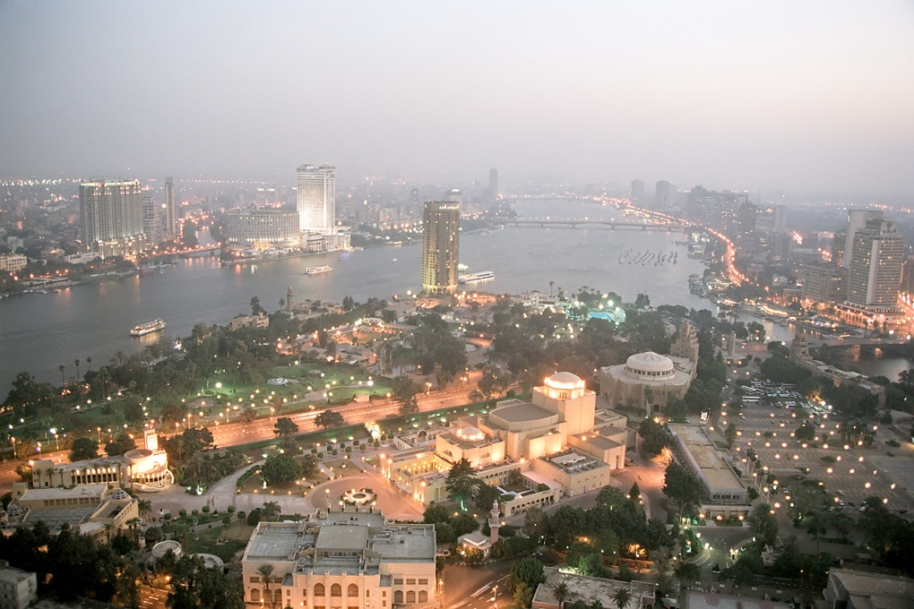
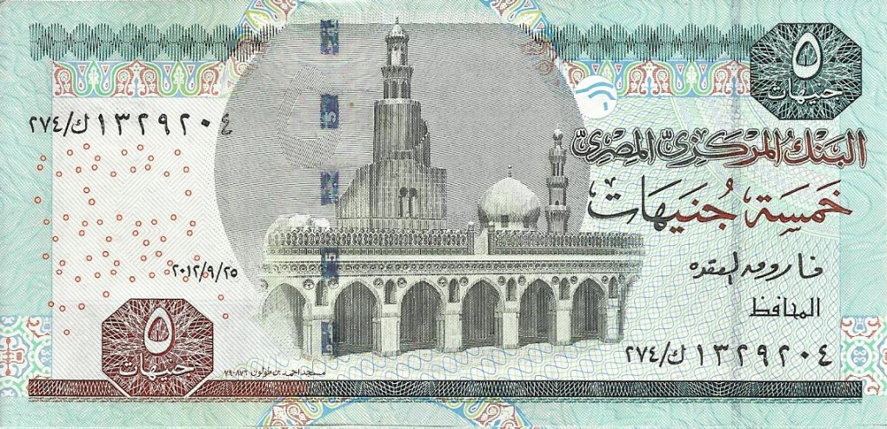
Iqtisodiyoti.
Misr Afrika qit’asidagi davlatlar orasida eng katta iqtisodiy salohiyatga ega davlatlardan biri. Mamlakat iqtisodiyoti agrar-industrial xarakterga ega.
Misr pul birligi - Funt

Slide 16
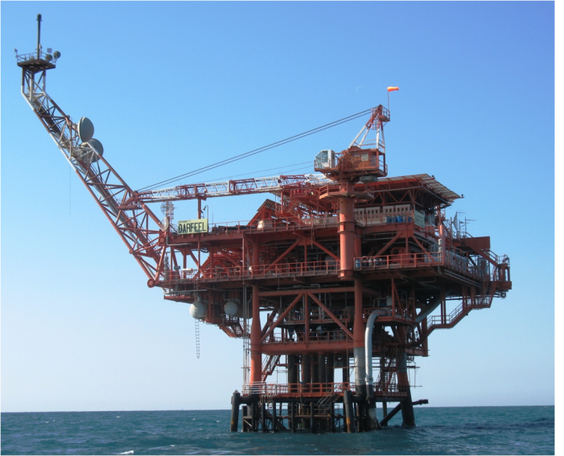
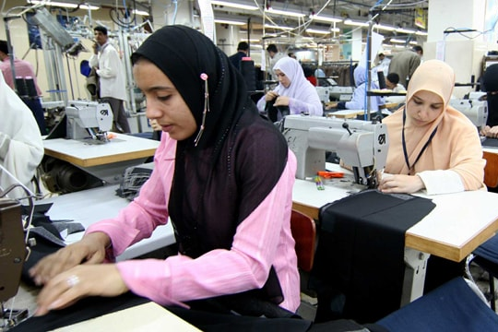
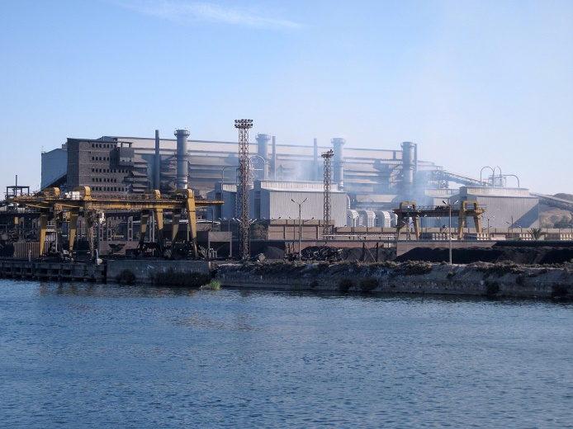
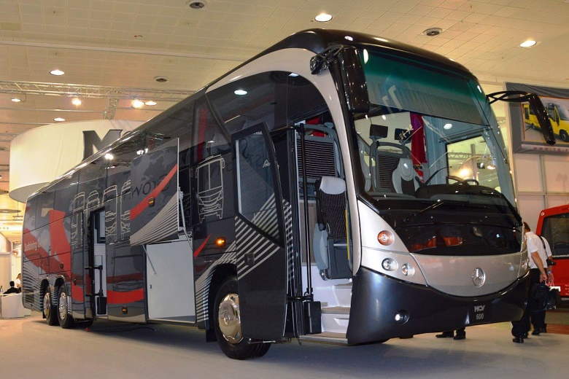
Sanoati, asosan, neft-gaz, to‘qimachilik, oziq-ovqat va kimyo tarmoqlariga ixtisoslashgan. Shuningdek, metallurgiya, mashinasozlik sanoati ham rivojlanib bormoqda.

Slide 17
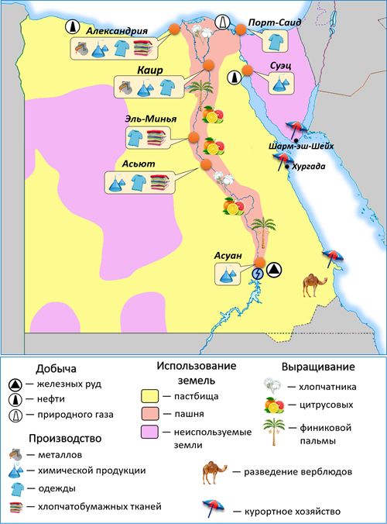
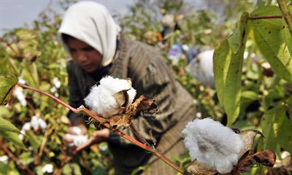
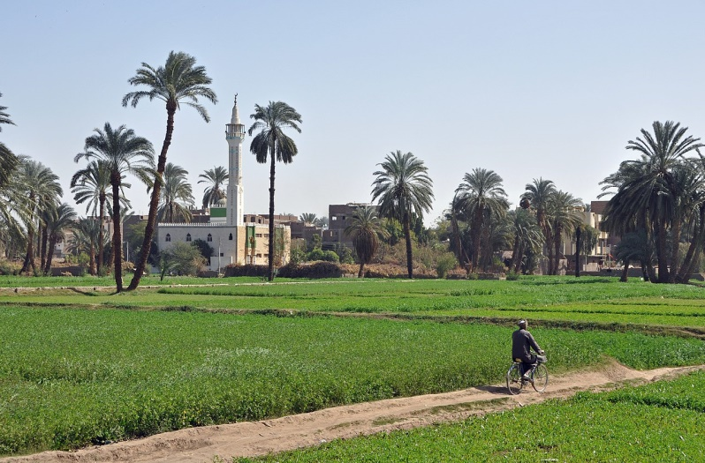
Qishloq xo‘jaligi sug‘orma dehqonchi­likka tayanadi. Asosiy ekinlar – paxta, sho­li, makkajo‘xori, sabzavot, meva va poliz ekinlari. Chorvachilikning asosiy tarmog‘i qoramolchilik hisoblanadi.

Slide 18
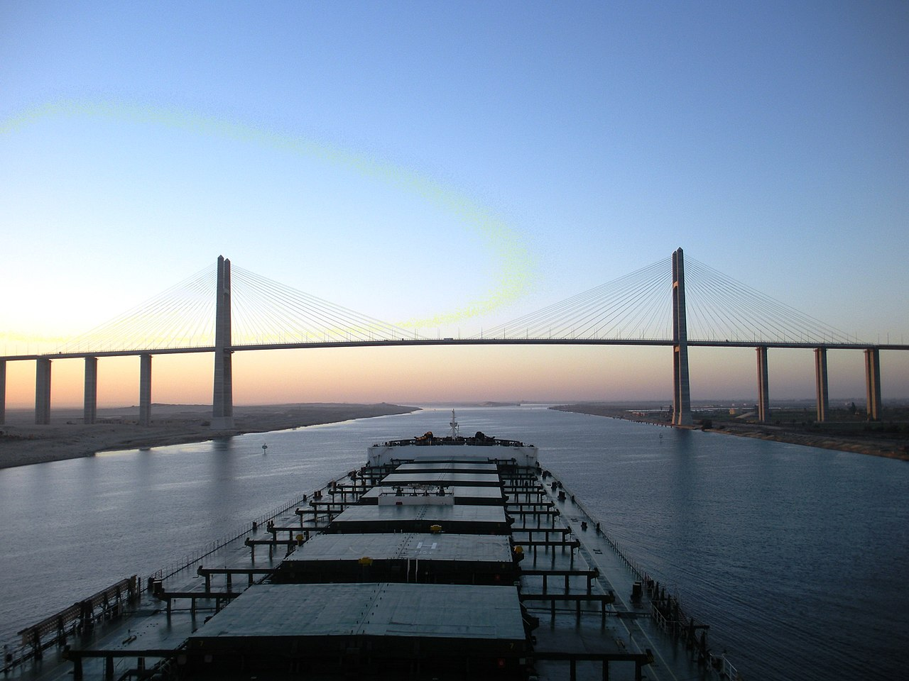
Misr Arab Respublikasining davlat byudjeti uchun Suvaysh kanali orqali ke­malar tranzitidan tushadigan bojlar muhim daromad manbayidir.

Slide 19
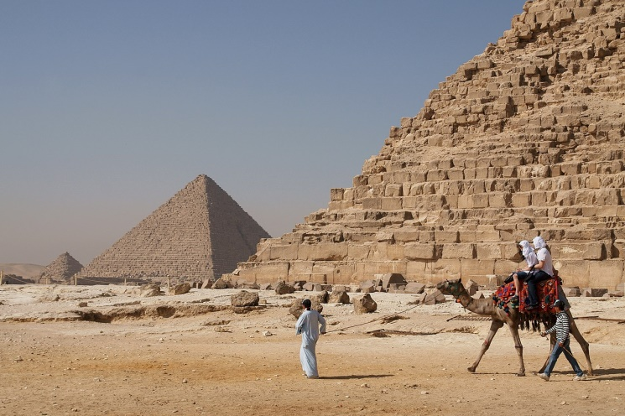
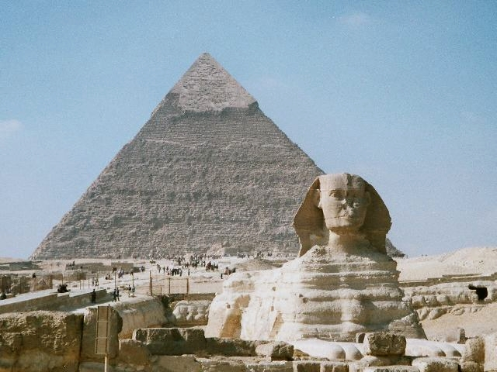
Misr iqtisodiyotining muhim tarmoqla­ridan biri turizm hisoblanadi. Turizmning rivojlanishiga Misr dengizbo‘yi hududlarining tabiiy sharoiti hamda mam­lakatning juda boy tarixiy-madaniy merosi katta ta’sir ko‘rsatadi (85-rasm).

Slide 20
Topshiriqlar
1. Mavzuni o`qish
2. Davlat bayrog`ini va ma’lumotlarini yozib kelish
3. Jadval to`ldirish

Slide 21
Savollar | javobi
Boshqaruv shakli va ma’mumriy bo`linishi
Chegaradosh davlatlarini yozing (atrofidagi dengiz va okeanlar)
Eng yirik daryolar
Aholisi soni, joylashuvi, etnik tarkibi
Din
eng yirik shaharlari
qishloq xo‘jaligining tayanch tarmoqlari
sanoatining yetakchi tarmoqlari
Relyefi (tog`, tekislik, cho`l)
Foydali qazilma konlari

Slide 22
© Foydalanilgan adabiyotlar:
A. AbduQayyumov, I. Safarov, M. Tillaboyeva, V. Fedorko – Geografiya (Jahon iqtisodiy-ijtimoiy geografiyasi), umumiy o‘rta ta’lim maktablarining 9- sinf o‘quvchilari uchun darslik, Toshkent – “O‘zbekiston” – 2019
Atlas, 9-sinf Geografiya (Jahon iqtisodiy-ijtimoiy geografiyasi), nusxasi telegram kanaldan olindi.

Slide 23
© Internet manbalari:
www.wikipedia.org
www.eduportal.uz
www.yaklass.ru
www.webmandry.com
www.webmandry.com
www.cairoscene.com
www.apparelresources.com

Slide 24
© Qambarov Sirojiddin tomonidan to‘plandi va tartiblandi. Xatolari bo‘lishi mumkin, tekshirib ko‘ring.
Telegram manzil:
@География методика
https://t.me/@geography_method

